Slide 1






Chào mừng quý thầy cô về dự giờ
MÔN: TOÁN
Lớp 3G

Slide 2

Thứ năm ngày 30 tháng 10 năm 2025
Toán
Khởi động

Slide 3


Slide 4

Thứ năm ngày 30 tháng 10 năm 2025
Toán
Luyện tập

Slide 5
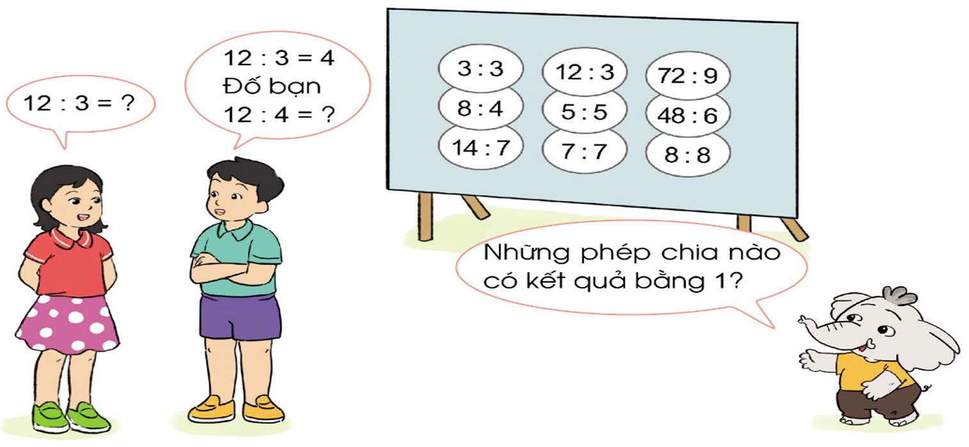


Bài 1: Tính nhẩm

Slide 6

Bài 1: Tính nhẩm
3 : 3 =
1
12 : 3 =
4
72 : 9 =
8
1
5 : 5 =
48 : 6 =
8
8 : 4 =
2
2
7 : 7 =
1
14 : 7 =
8 : 8 =
1
Những phép chia nào có kết quả bằng 1?

Slide 7
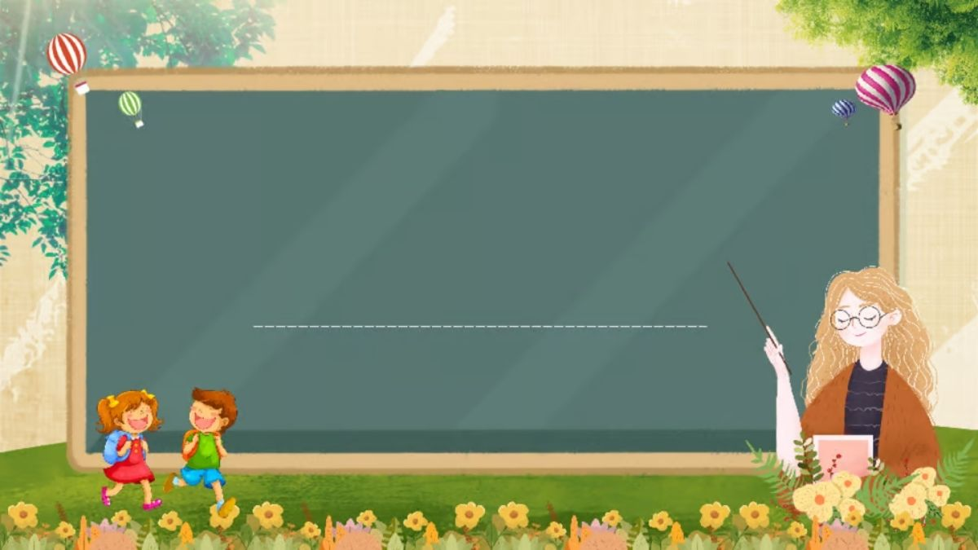
Nhận xét: Số nào chia cho chính nó thì có kết quả bằng 1

Slide 8
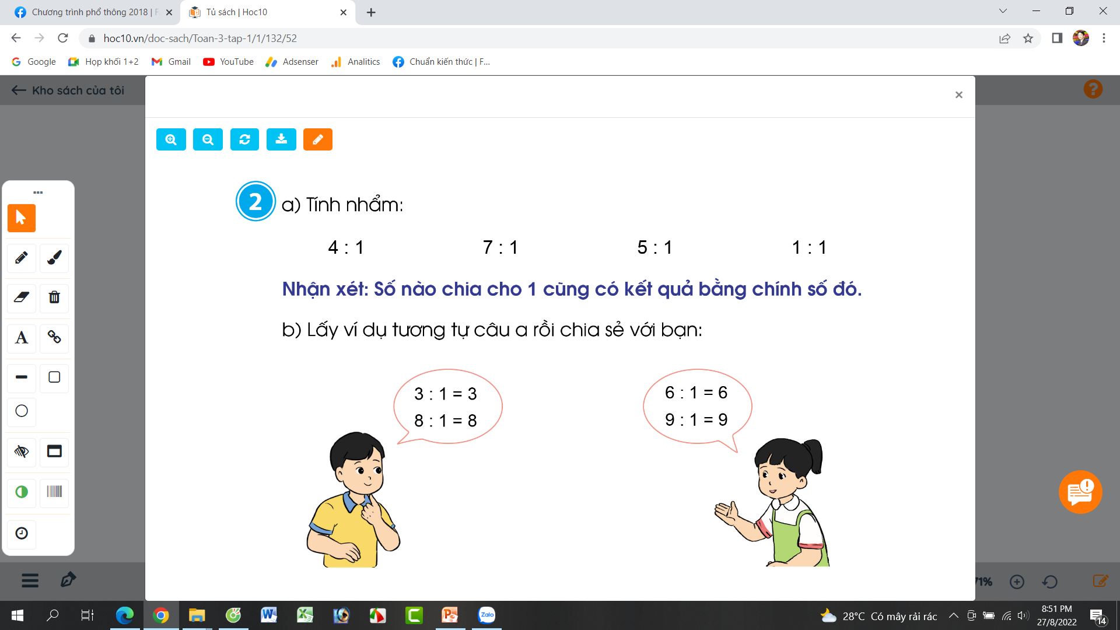

= 4
= 7
= 5
= 1

Slide 9
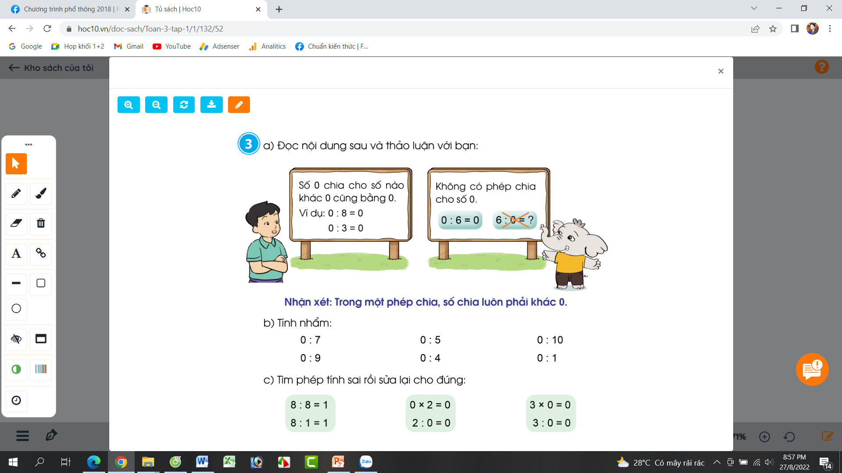

Slide 10



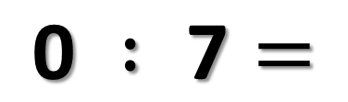

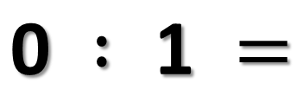
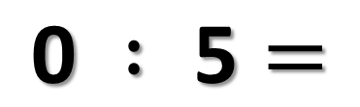
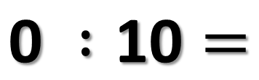
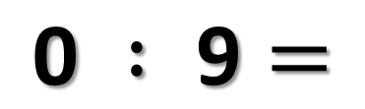


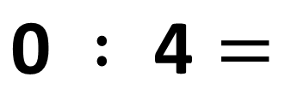

Bài 3: b) Tính nhẩm:
$$\text{0} : \text{7}=$$
$$\text{0}$$
$$\text{0} : \text{4}=$$
$$\text{0}$$
$$\text{0} : \text{9}=$$
$$\text{0}$$
$$\text{0} :\text{10}=$$
$$\text{0}$$
$$\text{0} : \text{5}=$$
$$\text{0}$$
$$\text{0} : \text{1} =$$
$$\text{0}$$

Slide 11



TRÒ CHƠI
Ai nhanh,Ai đúng

Slide 12


Không có phép chia cho 0
Không có phép chia cho 0
8 : 1 = 8
0 : 2 = 0
0 : 3 = 0

Slide 13
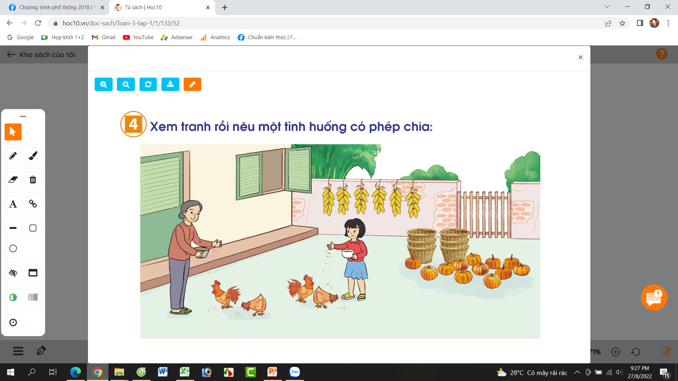

Slide 14






KÍNH CHÚC QUÝ THẦY CÔ SỨC KHỎE
HẸN GẶP LẠI

